Slide 1
¿QUÉ HACER AL TERMINAR 4ºDE ESO?
¿En qué condiciones titulo?
¿Qué alternativas tengo?
TERMINO 4 º DE ESO
BACHILLERATOS
CICLOS GRADO MEDIO…
Decisiones a tomar
MODALIDADES BACHILLERATO, CICLOS FP , Optativas …

Slide 2
¿CÓMO ES LA PROMOCIÓN Y TITULACIÓN?
LA ÚNICA MANERA SEGURA DE PROMOCIONAR ES TENER TODO APROBADO.
En el caso de tener algún suspenso, la decisión la toma el equipo docente, que basará su decisión en función de la adquisición de las competencias básicas, en las que el trabajo en casa y clase, esfuerzo, comportamiento de todo el año, asistencia, no abandono de exámenes (además de los conocimientos adquiridos)…son fundamentales.

Slide 3
¿Qué Alternativas tengo?
ORGANIGRAMA DEL SISTEMA EDUCATIVO
MUNDO LABORAL
MUNDO LABORAL
UNIVERSIDAD*
CICLOS FORMATIVOS
GRADO SUPERIOR*
EvAU
MUNDO LABORAL
BACHILLERATOS
CICLOS FORMATIVOS
GRADO MEDIO *
*hay nota de corte
TÍTULO DE
GRADUADO EN E.S.O.

Slide 4
¿En qué situación me encuentro al finalizar 4º?
OPCIONES EN FUNCIÓN DEL ITINERARIO CURSADO Y DE LA PROMOCIÓN
Bachillerato Ciencia, Ingeniería y
Tecnología
OBTENGO EL TÍTULO
Bachillerato de Humanidades y Ciencias Sociales
Ciencias
Bachillerato Artístico
Humanística-Económica
CICLOS FORMATIVOS GRADO MEDIO
Or. a Ciclos
OPCIÓN ACADÉMICA
Científico-Humanístico
Repetición 4º
NO OBTENGO EL TÍTULO
OPCIÓN Ciclos Formativos
Otras opciones: FP Básico, ESPA; Prueba/curso accesoGM

Slide 5
¿ Qué me ofrece el Centro en Bachillerato?
ASIGNATURAS DE LAS MODALIDADES E ITINERARIOS DE BACHILLERATO
4 ASIGNATURAS COMUNES
3 ASIGNATURAS DE MODALIDAD
SEGÚN ITINERARIO
2 OPTATIVAS :
1 de 2 horas
1 de 4 horas

Slide 6
¿ Qué me oferta el Centro en Bachillerato?
MODALIDADES E ITINERARIOS DE BACHILLERATO
MODALIDAD DE CIENCIAS INGENIERÍA Y TECNOLOGÍA
MODALIDAD DE HUMANIDADES Y CIENCIAS SOCIALES
BACHILLERATO
GENERAL
INGENIERÍA y CIENCIAS
CIENCIAS
SALUD
HUMANIDADES
C. SOCIALES

Slide 7
MODALIDAD DE HUMANIDADES Y CIENCIAS SOCIALES 1 CURSO
ASIGNATURAS OBLIGATORIAS
EDUCACIÓN FÍSICA
FILOSOFÍA
LENGUA I
INGLÉS I
RAMA DE CONOCIMIENTO: ARTES Y HUMANIDADES
ESTUDIOS DE GRADO UNIVERSITARIOS:
Arqueología
Antropología
Bellas Artes
Conservación Patrimonio Artístico
Diseño
Estudios Ingleses
Lenguas Modernas
Filología Clásica
Filologías (todas)
Filosofía
Historia
Historia del Arte
Geografía
Traducción y Mediación
Traducción e Intérprete
Estudios del Asia Oriental… etc.
También Estudios de la Rama de Sociales eligiendo como optativas, materias troncales de dicha opción
ASIGNATURAS OBLIGATORIAS
EDUCACIÓN FÍSICA
FILOSOFÍA
LENGUA I
INGLÉS I
RAMA DE CONOCIMIENTO:CIENCIAS SOCIALES Y JURÍDICAS
ESTUDIOS DE GRADO UNIVERSITARIOS:
Admón. Empresas
Economía
Finanzas
Derecho
Criminología
Educación Social
Magisterio Infantil
Magisterio Primaria
Pedagogía
Periodismo
Publicidad y RR.PP.
Políticas
Relaciones Internacionales
Relaciones Laborales y Recursos Humanos…etc.
También Estudios de la Rama de Humanidades eligiendo como optativas, materias troncales de dicha opción
1 OPTATIVA (4hh)
Euskera (Mod.A)
Francés
( +Bachibac)
Alemán
Materia de Modalidad no escogida
Geografía e Hª de Navarra*
Dibujo Artístico I
1 OPTATIVA (4hh)
Euskera (Mod.A)
Francés
( +Bachibac)
Alemán
Materia de Modalidad no escogida
Geografía e Hª de Navarra*
Dibujo Artístico I
ASIGNATURAS DE MODALIDAD ( 4hh)
LATÍN I
2 DE ENTRE ESTAS
GRIEGO I
HISTORIA MUNDO C.
LITERATURA UNIVERSAL
ECONOMÍA
MATS. APLICADAS A CC. SOCIALES I
ASIGNATURAS DE MODALIDAD
MATS. APLICADAS A CC. SOCIALES
2 DE ENTRE ESTAS
GRIEGO I
HISTORIA MUNDO C.
LITERATURA UNIVERSAL
ECONOMÍA
LATÍN I
1 OPTATIVA 2 HORAS
Religión
C. Científica
C. Clásica
T.I.C.
Just English (B1)
Historia ( Bachibac) (B1)
1 OPTATIVA 2 HORAS
Religión
C. Científica
C.Clásica
T.I.C.
Just English(B1)
Historia ( Bachibac) (B1)
Notes:
‹#›

Slide 8
¿Qué me ofrece el Centro?
MODALIDAD DE CIENCIAS, INGENIERÍA Y TECNOLOGÍA
ASIGNATURAS OBLIGATORIAS
EDUCACIÓN FÍSICA
FILOSOFÍA
LENGUA I
INGLÉS
ASIGNATURAS OBLIGATORIAS
EDUCACIÓN FÍSICA
FILOSOFÍA
LENGUA I
INGLÉS
RAMA DE CONOCIMIENTO: CIENCIAS SALUD
ESTUDIOS DE GRADO UNIVERSITARIOS:
Enfermería
Ciencias de la Actividad Física
Fisioterapia
Nutrición
Podología
Terapia Ocupacional
Psicología
Farmacia
Medicina
Veterinaria
Odontología
Ciencias del Mar
Ciencias Ambientales
Óptica…etc.
También da acceso a estudios de la Rama de Ciencia e Ingeniería, eligiendo como optativa, materias troncales de dicha opción
RAMA DE CONOCIMIENTO: ARQUITECTURA, INGENIERÍA Y CIENCIAS
ESTUDIOS DE GRADO UNIVERSITARIOS:
ARQUITECTURA E INGENIERÍA:
Ingeniería Aeronáutica
Ingeniería Biomédica
Ingeniería Industrial
Ingeniería Electricidad
Ingeniería Mecánica
Ingeniería Diseño Industrial
Ingeniería Mecatrónica
Ingeniería Informática
Ingeniería Telecomunicaciones
…Todas las Ingenierías en general
CIENCIAS:
Biología
Bioquímica
Biotecnología
Ciencia de Datos
Geología
Matemáticas
Física
1 OPTATIVA (4hh)
Euskera (Mod.A)
Francés
( +Bachibac)
Alemán
Materia de Modalidad no escogida
Geografía e Hª de Navarra*
Anatomía Aplicada
1 OPTATIVA (4hh)
Euskera (Mod.A)
Francés
( +Bachibac)
Alemán
Materia de Modalidad no escogida
Geografía e Hª de Navarra*
Anatomía Aplicada
ASIGNATURAS DE MODALIDAD
MATEMÁTICAS I
2 DE ENTRE ESTAS
BIOLOGÍA I
FÍSICA Y QUÍMICA.
DIBUJO TÉCNICO I
TECNOLOGÍA I
ASIGNATURAS DE MODALIDAD
MATEMÁTICAS I
2 DE ENTRE ESTAS
BIOLOGÍA I
FÍSICA Y QUÍMICA.
DIBUJO TÉCNICO I
TECNOLOGÍA I
1 OPTATIVA 2 HORAS
Religión
C. Científica
C. Clásica
T.I.C.
Just English (B1)
Historia ( Bachibac) (B1)
1 OPTATIVA 2 HORAS
Religión
C. Científica
C. Clásica
T.I.C.
Just English (B1)
Historia ( Bachibac) ( B1)

Slide 9
¿Qué me oferta el Centro?
BACHILLERATO GENERAL
ASIGNATURAS DE MODALIDAD
MATEMÁTICAS GENERALES
2 DE OTRAS MODALIDADES
ECONOMÍA
BIOLOGÍA
FÍSICA Y QUÍMICA.
DIBUJO TÉCNICO
TECNOLOGÍA
LATÍN
GRIEGO
LITERATURA UNIVERSAL
HISTORIA DEL M. C
1 OPTATIVA (4hh)
Euskera (Mod.A)
Francés
( +Bachibac)
Alemán
Materia de Modalidad no escogida
Geografía e Hª de Navarra
Dibujo Artístico
Anatomía Aplicada
ACONSEJABLE PARA HACER CICLOS FORMATIVOS DE GRADO SUPERIOR, PREPARAR INGRESO EN DETERMINADAS PROFESIONES Y AQUELLOS ESTUDIOS DE GRADO UNIVERSITARIOS A LOS QUE SE PUEDA ACCEDER DESDE VARIAS ÁREAS DE CONOCIMIENTO:
Magisterio
Periodismo
Comunicación Audiovisual
SIEMPRE COMPLETARLO CON MATERIAS QUE PUEDAN PONDERAR LO MÁXIMO EN LA EVAU
ASIGNATURAS OBLIGATORIAS
EDUCACIÓN FÍSICA
FILOSOFÍA
LENGUA I
INGLÉS
1 OPTATIVA 2 HORAS
Religión
C. Científica
C. Clásica
T.I.C.
Just English
Historia ( Bachibac)

Slide 10
MODALIDAD DE HUMANIDADES Y CIENCIAS SOCIALES- 2º CURSO
ASIGNATURAS OBLIGATORIAS
HISTORIA DE ESPAÑA
HISTORIA DE LA FILOSOFÍA
LENGUA II
INGLÉS II
ASIGNATURAS OBLIGATORIAS
HISTORIA DE ESPAÑA
HISTORIA DE LA FILOSOFÍA
LENGUA II
INGLÉS II
1 OPTATIVA
Euskera (Mod.A)
Francés
( +Bachibac)
Alemán
Geografía e Historia de Navarra
O una materia específica de la modalidad
Dibujo Artístico II
Fundamentos de Admón. y Gestión
Historia de la Música
Psicología
TIC
1 OPTATIVAS
Euskera (Mod.A)
Francés
( +Bachibac)
Alemán
Geografía e Historia de Navarra
O una materia específica de la modalidad
Dibujo Artístico II
Fundamentos de Admón. y Gestión
Historia de la Música
Psicología
TIC
ASIGNATURAS DE MODALIDAD
LATÍN II
2 DE ENTRE ESTAS
GRIEGO II
HISTORIA DEL ARTE.
GEOGRAFÍA
EMPRESA Y DISEÑO DE MODELOS DE NEGOCIO
MATS. APLICADAS A CC. SOCIALES II
ASIGNATURAS DE MODALIDAD
MATS. APLICADAS A CC. SOCIALES II
2 DE ENTRE ESTAS
GRIEGO II
HISTORIA DEL ARTE
GEOGRAFÍA
EMPRESA Y DISEÑO DE MODELOS DE NEGOCIO
LATÍN II
Notes:
‹#›

Slide 11
MODALIDAD DE CIENCIAS, INGENIERÍA Y TECNOLOGÍA - 2º CURSO
ASIGNATURAS OBLIGATORIAS
HISTORIA DE ESPAÑA
HISTORIA DE LA FILOSOFÍA
LENGUA II
INGLÉS II
ASIGNATURAS OBLIGATORIAS
HISTORIA DE ESPAÑA
HISTORIA DE LA FILOSOFÍA
LENGUA II
INGLÉS II
1 OPTATIVA
Euskera (Mod.A)
Francés
( +Bachibac)
Alemán
Geografía e Historia de Navarra
O una materia específica de la modalidad
CTMA
Dibujo Artístico II
Fundamentos de Admón. y Gestión
Historia de la Música
Psicología
TIC
1 OPTATIVA
Euskera (Mod.A)
Francés
( +Bachibac)
Alemán
Geografía e Historia de Navarra
O una materia específica de la modalidad
CTMA
Dibujo Artístico II
Fundamentos de Admón. y Gestión
Historia de la Música
Psicología
TIC
ASIGNATURAS DE MODALIDAD
MATEMÁTICAS II
O MATS APL. A LAS CC.SS II
2 DE ENTRE ESTAS
BIOLOGÍA
QUÍMICA.
FÍSICA
DIBUJO TÉCNICO II
TECNOLOGÍA II
GEOLOGÍA
ASIGNATURAS DE MODALIDAD
MATEMÁTICAS II
2 DE ENTRE ESTAS
FÍSICA
DIBUJO TÉCNICO II
BIOLOGÍA
QUÍMICA.
TECNOLOGÍA II
GEOLOGÍA

Slide 12
¿Qué me oferta el Centro?
BACHILLERATO GENERAL 2º CURSO
ASIGNATURAS DE MODALIDAD
CIENCIAS GENERALES
2
MOVIMIENTOS CULTURALES Y ARTÍSTICOS
EMPRESA Y DISEÑO DE MODELOS DE NEGOCIO
HISTORIA DEL ARTE
BIOLOGÍA
FÍSICA
QUÍMICA.
GEOLOGÍA
DIBUJO TÉCNICO II
TECNOLOGÍA II
LATÍN II
GRIEGO II
1 OPTATIVA
Euskera (Mod.A)
Francés
( +Bachibac)
Alemán
Geografía e Historia de Navarra
O una materia específica de la modalidad
CTMA
Dibujo Artístico II
Fundamentos de Admón. y Gestión
Historia de la Música
Psicología
TIC
ASIGNATURAS OBLIGATORIAS
HISTORIA DE ESPAÑA
HISTORIA DE LA FILOSOFÍA
LENGUA II
INGLÉS II

Slide 13
BACHIBAC
-Permite obtener doble certificado de Estudios de Bachillerato Español y Francés, aprobando una prueba específica
-Posibilita cursar Estudios Universitarios en Francia
1/3 del Horario del BACHILLERATO
se cursa en bilingüe
en 1º:
Optativa de 3 h.
”Histoire du Monde Contemp. “
Optativa de 4 h.
“Francés BACHIBAC”
5 horas (Lengua y Literatura Francesa)

Slide 14
La Formación Profesional
LOS CICLOS FORMATIVOS DE GRADO MEDIO
Estructura
Familias Profesionales (26) s
Catálogo Nacional de Cualificaciones Profesionales
Organizada por Módulos constituidos por
Áreas de Conocimientos teórico-prácticos
En función de los campos profesionales Módulos transversales comunes: Orientación Laboral y FCT
Contenido/Asignaturas
Grado Superior
Duración
2000 h.( 2 cursos) FCT tercer trimestre y la posibilidad de DUAL
Bachillerato
Titulación:
Técnico en… (Nivel II de Cualificación Profesional) Acceso a:
Trabajo
Notes:
‹#›

Slide 15
La Formación Profesional
LAS FAMILIAS PROFESIONALES
26 Familias Profesionales según Catálogo Nacional de Cualificaciones Profesionales
NIVEL 2 DE CUALIFICACIÓN PROFESIONAL:
-Competencia en un conjunto de actividades profesionales bien determinadas, con la capacidad de utilizar los instrumentos y técnicas propias.
-Concierne principalmente a un trabajo de ejecución que puede ser autónomo en el límite de dichas técnicas.
-Requiere conocimientos de los fundamentos técnicos y científicos de su actividad y capacidades de comprensión y aplicación del proceso
Actividades Físicas y Deportivas Administración y Gestión Agraria Artes y Artesanías Artes Gráficas Comercio y Marketing Edificación y Obra Civil Electricidad y Electrónica Energía y Agua Fabricación Mecánica
Hostelería y Turismo Imagen Personal Imagen y Sonido Industrias Alimentarias Industrias Extractivas Informática y Comunicaciones Instalación y Mantenimiento Madera, Mueble y Corcho Marítimo–Pesquera Química
Sanidad Seguridad y Medio Ambiente Servicios Socioculturales y a la Comunidad Transporte y Mantenimiento de Vehículos Textil, Confección y Piel Vidrio y Cerámica

Slide 16
La Formación Profesional
CRITERIOS ACCESO EN NAVARRA CICLOS DE GRADO MEDIO
SE PRIORIZA LA NOTA DE ACCESO A LA HORA DE ESTABLECER ( DE TODA LA ESO) Y DETERMINAR LA OBTENCIÓN O NO DE LA PLAZA ELEGIDA
GRUPO DE ACCESO 1-
15 Plazas de 20 alumnado Título Graduado en ESO
GRUPO DE ACCESO 2:
3 plazas de 20 de nuevo acceso. Alumnado con un título Profesional Básico.
GRUPO DE ACCESO 3:
2 plazas de 20 de nuevo acceso: Alumnado con Prueba de Acceso
GRADO MEDIO:
GRUPOS DE ACCESO
Notes:
‹#›

Slide 17
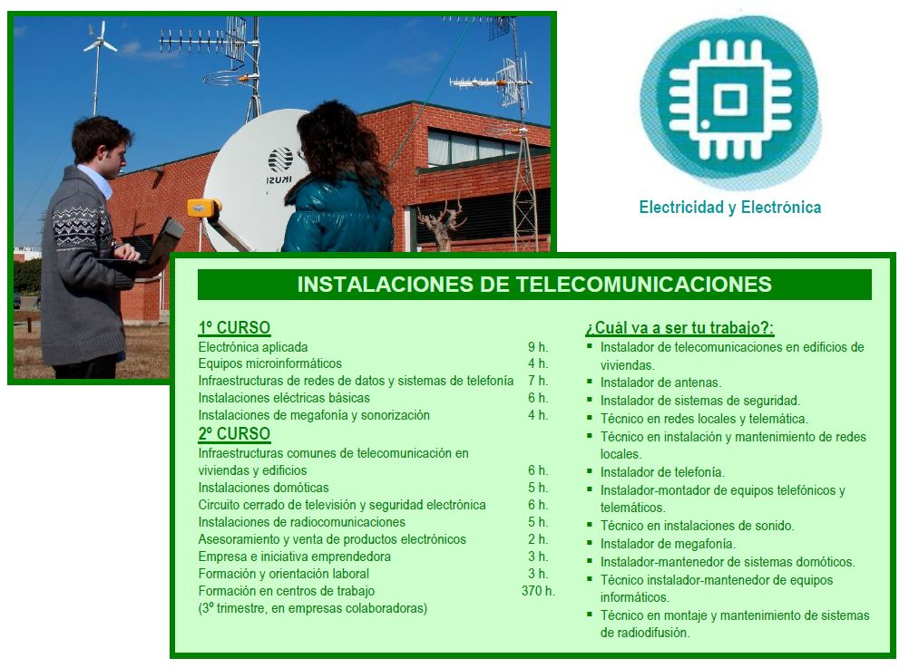
¿Qué son los Ciclos Formativos de Grado Medio?
EJEMPLO PLAN DE ESTUDIOS
MÁS INFORMACIÓN:
“Notas de corte”
Programa “El orienta”
“Pistas para la Formación profesional”
WWW.TODOFP.ES
www.educacion.navarra.es//web/dpto/formacion-profesional

Slide 18
¿ Cómo ampliar la información?
RECURSOS DE LOS QUE VOY A PODER DISPONER
WEB DEL CENTRO: www.iesbenjamin.es
Blog de Orientación
Información de Optativas
PROYECTO EDUCATIVO

Slide 19
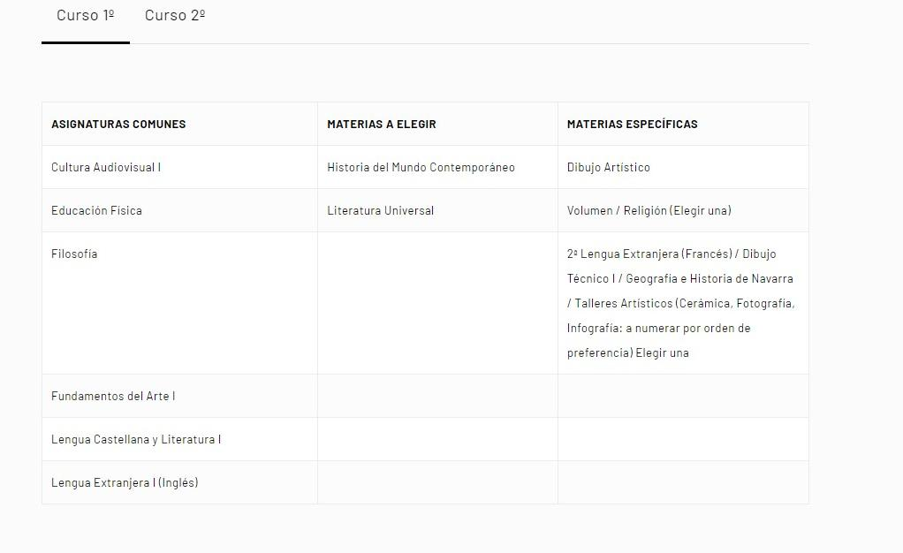
Y sobre el…
BACHILLERATO ARTÍSTICO: Modalidad Artes Plásticas
M
-ESTUDIOS DE GRADO UNIVERSITARIOS DE LA
RAMA DE CONOCIMIENTO:
ARTES Y HUMANIDADES
( Consultar Planes de Estudio determinadas titulaciones)
-CICLOS FORMATIVOS DE GRADO SUPERIOR ARTES PLÁSTICAS Y
DISEÑO
-ENSEÑANZAS ARTÍSTICAS SUPERIORES

Slide 20
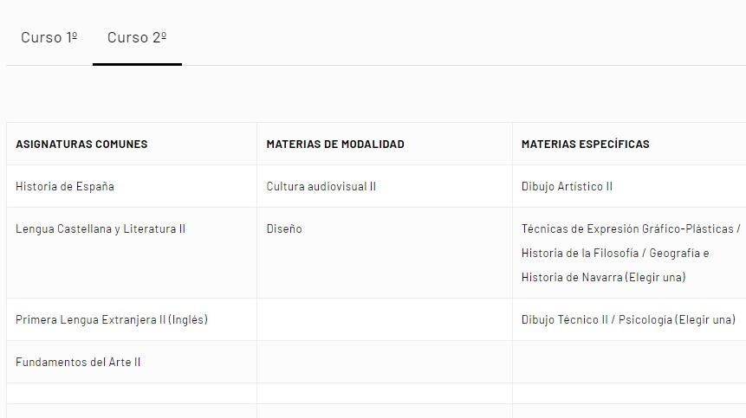
Y sobre el…
BACHILLERATO ARTÍSTICO: Modalidad Artes Plásticas
-ESTUDIOS DE GRADO UNIVERSITARIOS DE LA
RAMA DE CONOCIMIENTO:
ARTES Y HUMANIDADES
( Consultar Planes de Estudio determinadas titulaciones)
-CICLOS FORMATIVOS DE GRADO SUPERIOR ARTES PLÁSTICAS Y
DISEÑO
-ENSEÑANZAS ARTÍSTICAS SUPERIORES

Slide 21
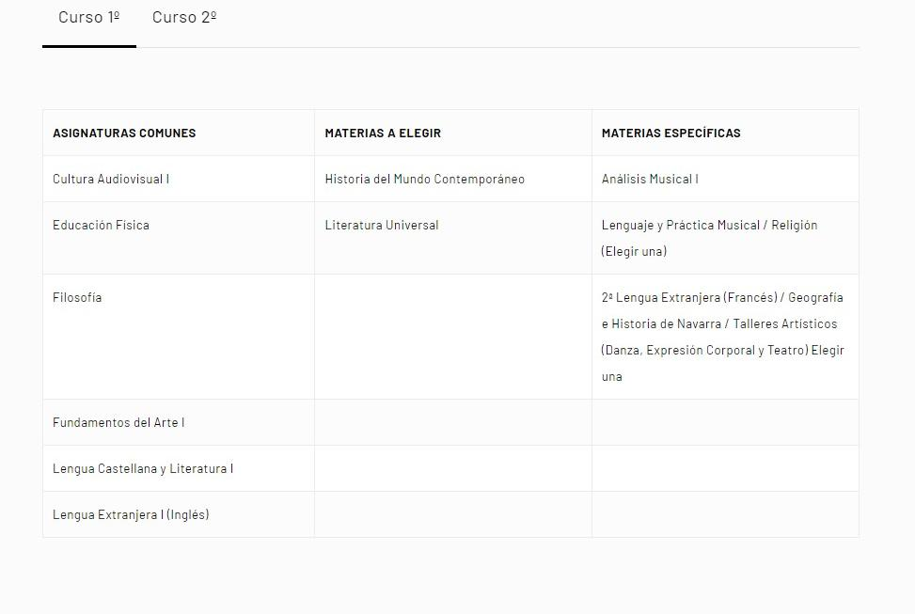
Y sobre el…
BACHILLERATO ARTÍSTICO: Modalidad Artes Escénicas
-ESTUDIOS DE GRADO UNIVERSITARIOS DE LA
RAMA DE CONOCIMIENTO:
ARTES Y HUMANIDADES
( Consultar Planes de Estudio determinadas titulaciones)
-CICLOS FORMATIVOS DE GRADO SUPERIOR ARTES PLÁSTICAS Y
DISEÑO
-ENSEÑANZAS ARTÍSTICAS SUPERIORES

Slide 22
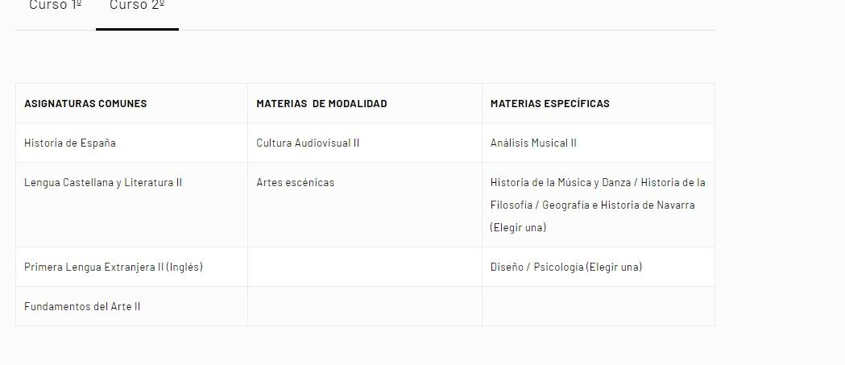
Y sobre el…
BACHILLERATO ARTÍSTICO: Modalidad Artes Escénicas
-ESTUDIOS DE GRADO UNIVERSITARIOS DE LA
RAMA DE CONOCIMIENTO:
ARTES Y HUMANIDADES
( Consultar Planes de Estudio determinadas titulaciones)
-CICLOS FORMATIVOS DE GRADO SUPERIOR ARTES PLÁSTICAS Y
DISEÑO
-ENSEÑANZAS ARTÍSTICAS SUPERIORES

Slide 23
¿ Y si no consiguiera el título de Graduado?
POSIBILIDADES DEL SISTEMA EDUCATIVO Y/ O PROFESIONAL
CON 17 AÑOS
CON 18 AÑOS Conseguir Título
Graduado
CON 16 AÑOS CUMPLIDOS
ACCESO MUNDO LABORAL
PREVIO INSCRIPCIÓN EN S.N.E.
Prueba Acceso
Grado Medio
Curso acceso a GM
FP BÁSICA
PRUEBA LIBRE ANUAL OBTENCIÓN TÍTULO
ESPA (Nocturno)
P.I.F.E.S
Programas integrados de formación y empleo

Slide 24
¿ Y si no consiguiera el título de Graduado?
OTRAS OPCIONES
LAS PRUEBAS DE ACCESO
CURSO DE ACCESO

Slide 25
¿QUÉ HACER AL TERMINAR 4ºDE ESO?
¡GRACIAS POR VUESTRA ATENCIÓN ¡

